Slide 1


UBND QUẬN LONG BIÊN
TRƯỜNG MẦM NON LONG BIÊN
ÂM NHẠC:
DẠY HÁT: LÝ CÂY XANH
TRÒ CHƠI: ĐÓNG BĂNG
Giáo viên: Đào Hằng Thủy

Slide 2
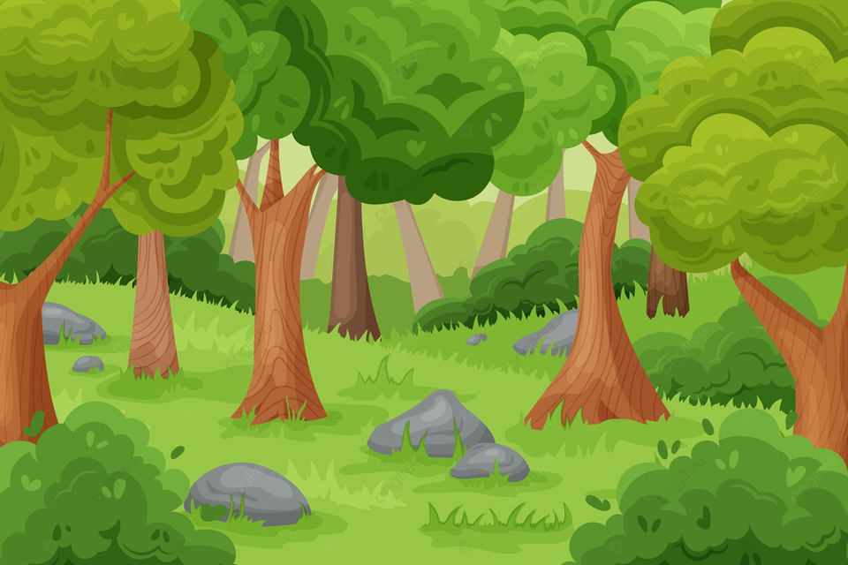
Đây là hình ảnh gì ?

Slide 3
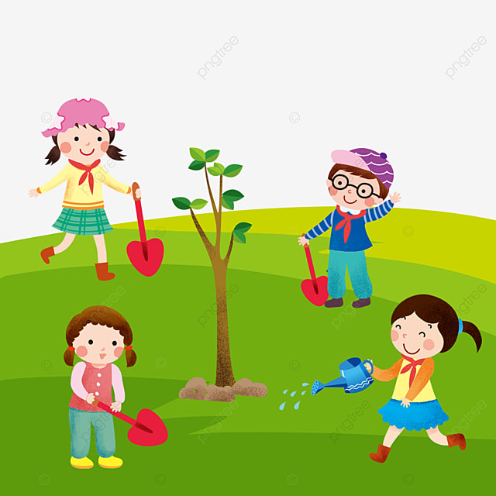
Còn đây là hình ảnh gì ?

Slide 4
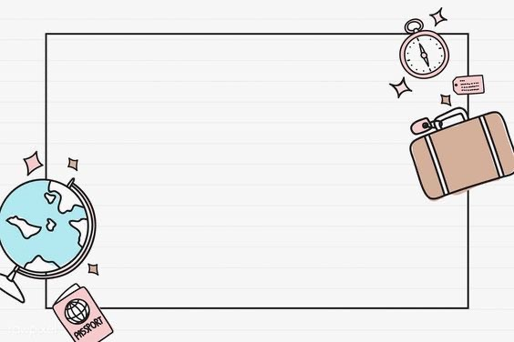

Dạy hát: Lý cây xanh
Dân ca Nam Bộ

Slide 5

Các con vừa nghe bài hát có tên là gì?
Bài hát Lý cây xanh
Dân ca Nam bộ

Slide 6
Bài hát Lý cây xanh nói về điều gì?
Nội dung bài hát nói về cây xanh cho chúng ta bóng mát, cho chim đậu trên cành hót líu lo làm cho cuộc sống của chúng ta trong lành và vui vẻ hơn

Slide 7
Trò chơi: Đóng băng
Trẻ nhún nhảy theo nhạc, khi nhạc dừng trẻ dừng lại, đứng im “đóng băng”

Slide 8
Xin chào và hẹn gặp lại

